Slide 1

Ergonomie au travail et prévention des TMS
Marie-Elise Van Bellingen
Juriste à la DG Humanisation du Travail
Nicoleta Manolescu
Inspectrice DG Contrôle du bien-être au Travail, direction de Bruxelles-Capitale, coordinatrice ergonomie à la Division de la gestion des connaissances en matière de bien-être au travail

Slide 2
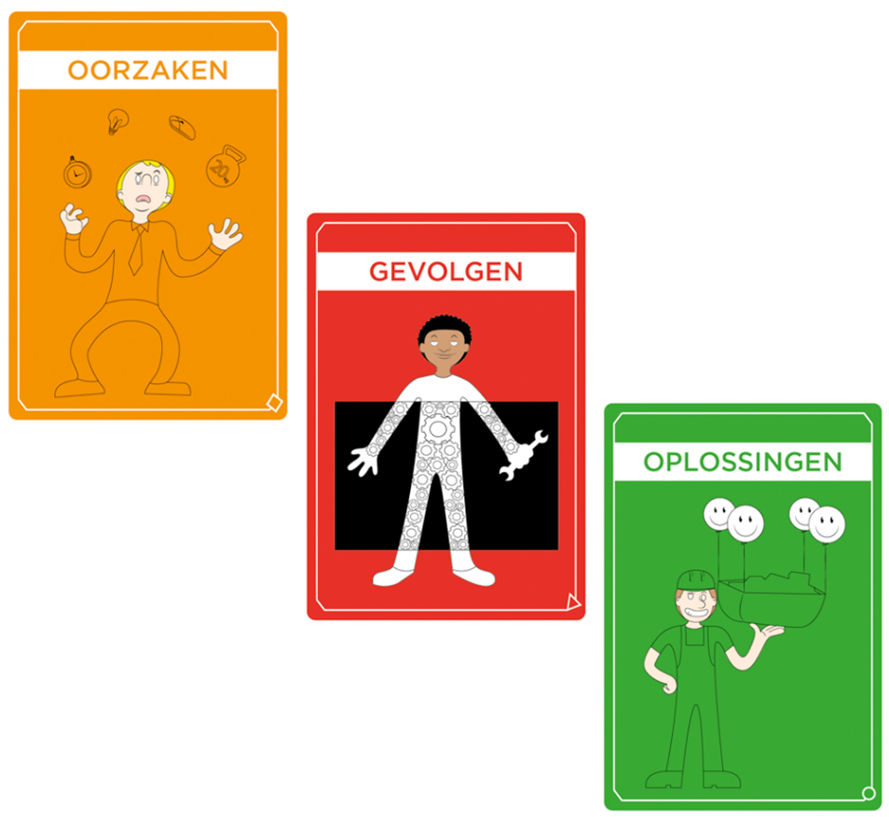
Pourquoi un AR sur l’ergonomie au travail?
Contexte de la nouvelle règlementation
Aperçu des modifications
Nouvelles définitions dans le code du bien-être au travail
Nouveautés dans le livre VIII du code
  Analyse des risques
  Mesures de prévention
  Formation et information des travailleurs
  Surveillance de la santé

Slide 3
1. Pourquoi un nouvel AR sur l’ergonomie au travail?
EXPOSITION DES TRAVAILLEURS AUX RISQUES BIOMÉCANIQUES:
(CHIFFRES EUROFOUND 2021)
24% ont un travail qui implique souvent/toujours des positions douloureuses ou fatigantes
9% doivent souvent/toujours soulever ou déplacer des personnes
18% doivent souvent/toujours porter ou déplacer des charges lourdes
60% ont un travail qui implique souvent/toujours des mouvements répétitifs de la main ou du bras

Slide 4
1. Pourquoi un nouvel AR sur l’ergonomie au travail?

Slide 5
1. Pourquoi un nouvel AR sur l’ergonomie au travail?

Slide 6

2. Contexte de la nouvelle règlementation
Base = Loi bien-être (art. 5, §1er)
Code Bien-être au travail: livre VIII = limité:
  Sièges de travail et de repos (>RGPT)
  Manutention manuelle de charges + écrans (Directives EU > ’90)
Projet de directive EU TMS?
Belgique: plan BEMAT °2022
« adapter le travail à l'homme, en particulier en ce qui concerne la conception des postes de travail, ainsi que le choix des équipements de travail et des méthodes de travail et de production, en vue notamment de rendre plus supportable le travail monotone et le travail cadencé et d'en atténuer les effets sur la santé »
Arrêté royal du 19 mars 2024 modifiant le livre VIII du code du bien-être au travail en ce qui concerne l’ergonomie et la prévention des TMS
  Publication MB : 15 mai 2024
  Entrée en vigueur : 25 mai 2024

Slide 7
3. Aperçu des modifications
  Livre Ier : Principes généraux
    Titre 1er : Dispositions introductives: 4 nouvelles définitions
  Livre II: Structures organisationnelles et concertation sociale
  Livre III: Lieux de travail
  Livre IV: Équipements de travail
  Livre V: Facteurs d’environnement et agents physiques
  Livre VI: Agents chimiques, cancérigènes, mutagènes et reprotoxiques et agents possédant des propriétés perturbant le système endocrinien
  Livre VII: Agents biologiques
  Livre VIII: Contraintes ergonomiques Ergonomie au travail et prévention des TMS
    Titre 1er : Sièges de travail et sièges de repos Dispositions générales
    Titre 2: Écrans de visualisation
    Titre 3: Manutention manuelle de charges
    Titre 4 : Sièges de travail et sièges de repos (nouvelle numérotation: art. VIII.4-1 à VIII.4-4 du code)
  Livre IX: Protection collective et équipement individuel
  Livre X: Organisation du travail et catégories spécifiques de travailleurs

Slide 8
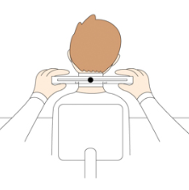
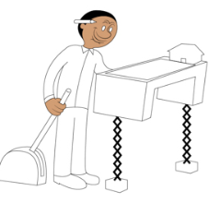
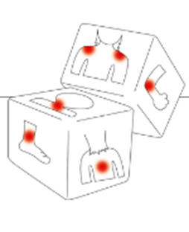
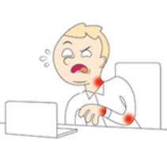
4. Nouvelles définitions dans le livre Ier du code art.I.1-4, 30° à 32° du code du bien-être au travail
Ergonomie au travail
une approche visant à adapter le travail, y compris le poste de travail et l’environnement de travail, à l’humain en tenant compte de ses caractéristiques physiques, mentales, psychiques et sociales, ET qui doit être appliquée dans tous les domaines du bien-être au travail
Troubles musculosquelettiques
des problèmes de santé qui concernent les structures musculosquelettiques (p.ex. muscles, tendons, ligaments, nerfs et articulations), et qui se manifestent notamment par des affections du dos, de la nuque, des membres supérieurs ou inférieurs, et qui sont causés ou aggravés par les risques musculosquelettiques au travail
Risques musculosquelettiques
la probabilité qu’un ou plusieurs travailleur(s) subisse(nt) un dommage physique, tel que les TMS ou d’autres problèmes de santé, en raison de l’exposition à des facteurs de risques biomécaniques ou d’autres facteurs de risques au travail, sur lesquels l’employeur a un impact
CP Ergonome
le conseiller en prévention qui répond aux conditions visées à l’article II.3-30, § 1er, 3° du code

Slide 9

5. Nouveautés dans le livre VIII du code
Titre 1er. Dispositions générales
Chapitre Ier. Analyse des risques et mesures de prévention (art.VIII.1-1 à VIII.1-4 du code)
Chapitre II. Information et formation des travailleurs (art.VIII.1-5 du code)
Chapitre III. Surveillance de la santé des travailleurs (art. VIII.1-6 du code)
Titre 2. Ecrans de visualisation
Titre 3. Manutention manuelle de charges
Titre 4. Sièges de travail et sièges de repos (art. VIII.4-1 - art. VIII.4-4 du code)

Slide 10
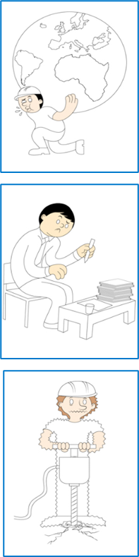
A. Analyse des risques art. VIII.1-1 du code
L’employeur prend en compte l’ergonomie au travail lors de la conception, de l’aménagement et de l’adaptation des postes de travail
  Pourquoi?
    prévenir les TMS et d’autres problèmes de santé causés ou aggravés par les risques musculosquelettiques au travail
  Comment? ANALYSE DES RISQUES
    Facteurs de risques biomécaniques (cfr liste non limitative art. VIII.1-1,§2 du code)
    Autres facteurs de risques liés au poste de travail
    Résultats des analyses des risques des autres domaines du bien-être au travail ayant un impact (potentiel) sur les risques musculosquelettiques au travail

Slide 11


A. Analyse des risques : qui? art. VIII.1-2 du code
EMPLOYEUR
CP SERVICE INTERNE
CP
ERGO NOME
CP Ergonome obligatoire SI
1/ situation complexe + absence expertise en interne
En collaboration avec
CPPT
> délégation syndicale
> travailleurs
2/ > visite d’entreprise
3/ > avis stratégique (C- et D)

Slide 12
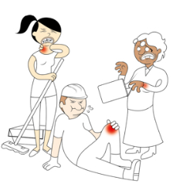
A. Analyse des risques: quand?
L’employeur réalise l’analyse des risques :
  Lors de la conception des postes de travail
  = dès les plans de conception, avec les concepteurs
  Lors de l’aménagement des postes de travail
  = réfléchir au positionnement des éléments complémentaires
  (ex. armoires, étagères, câbles, tables, chaises, éclairage, etc…)
  Lors de l’adaptation du poste de travail
  = vérifier si les résultats de l’AR s’améliorent?
L’employeur vérifie si une actualisation est nécessaire:
  Régulièrement (au moins une fois par an)
  Lors de tout changement pouvant affecter l’exposition aux risques musculosquelettiques
    → Mettre à jour si nécessaire.

Slide 13
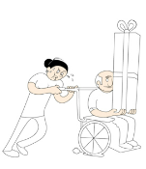
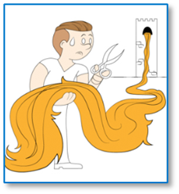
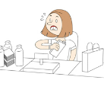
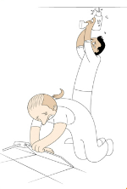
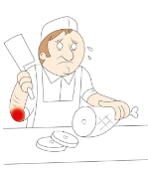
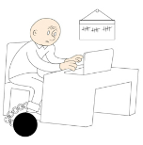
A. Analyse des risques: facteurs de risques biomécaniques art. VIII.1-1,§2 du code
Usage d’une force
Ex: Actions de prise, compression, torsion, pression, préhension, levage ou abaissement, poussée ou traction, manutention ou déplacement
Mouvements répétitifs
Durée et fréquence
des mouvements ou des tâches
Gestes au travail
Ex: Amplitude, angle et vitesse du mouvement
Postures de travail
Ex: postures extrêmes, inconfortables, défavorables ou statiques
Force de contact
Ex: Lors de la préhension d’outils, ou la pression localisée

Slide 14
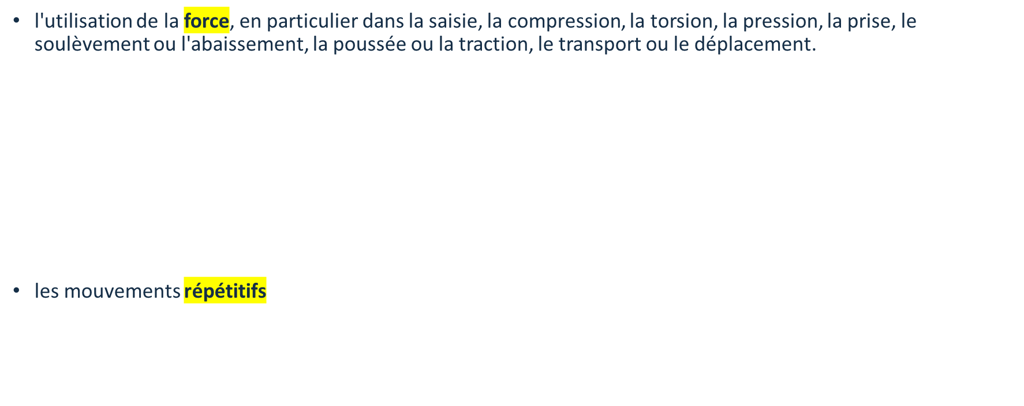
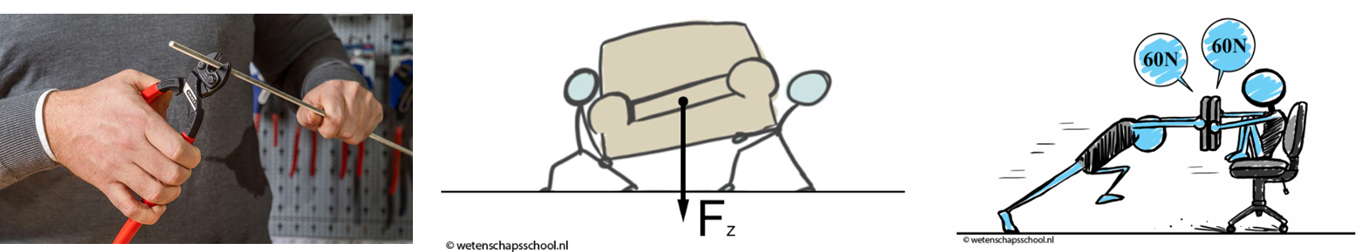
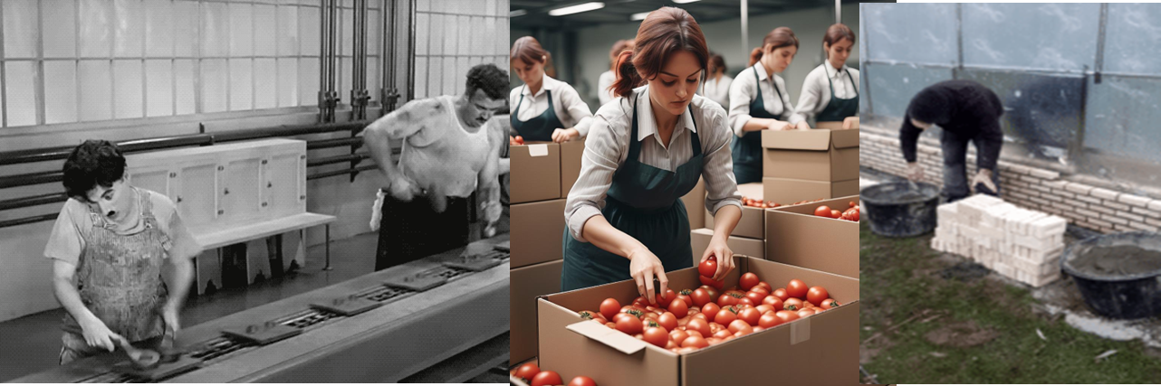
Facteurs de risques biomécaniques

Slide 15
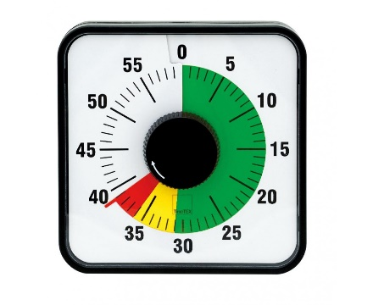
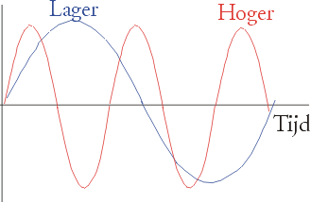
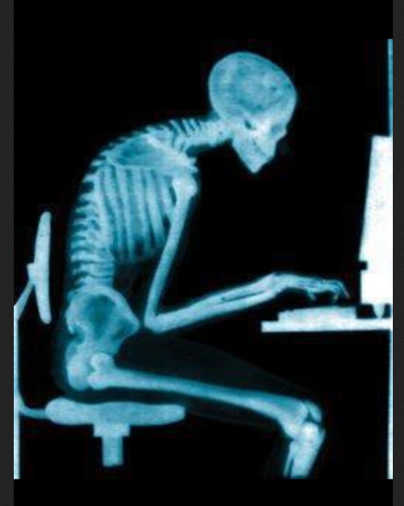
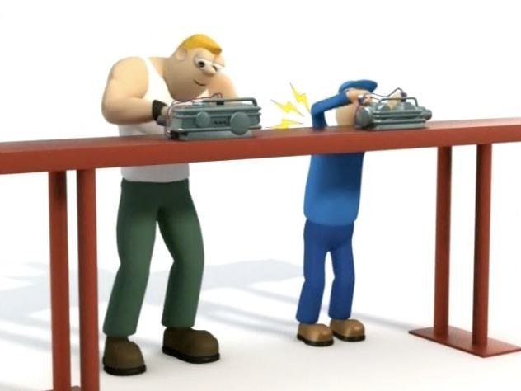
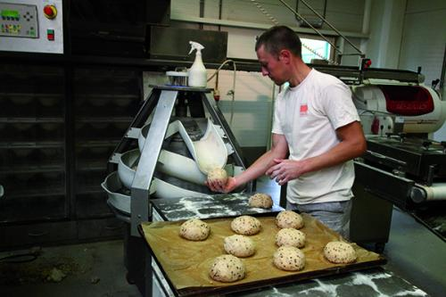
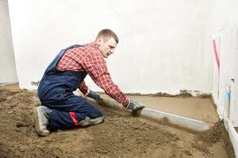
Facteurs de risques biomécaniques
la durée et la fréquence des mouvements ou des tâches
les postures de travail, en particulier les postures extrêmes, inconfortables, défavorables ou statiques

Slide 16
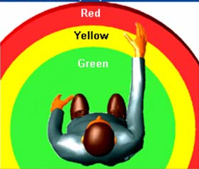
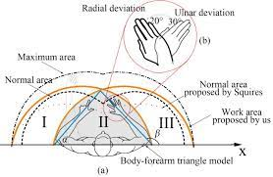
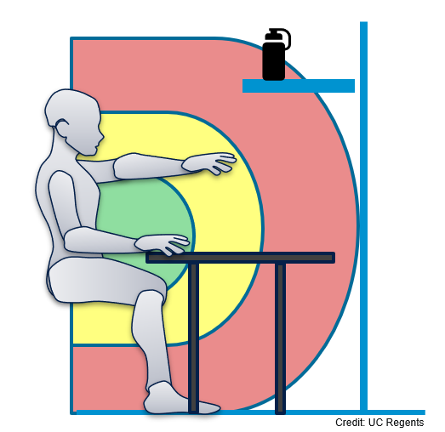
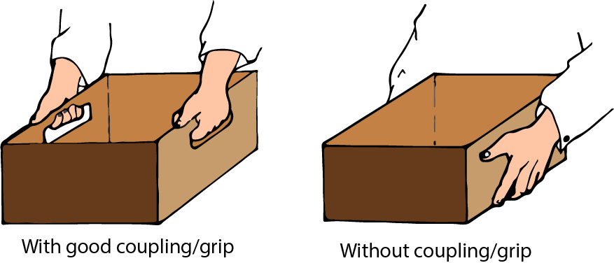
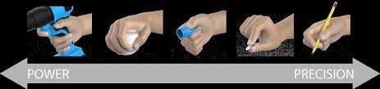
Facteurs de risques biomécaniques
les mouvements de travail, notamment l'amplitude, l'angle et la vitesse des mouvements
la force de contact, notamment lors de la préhension des outils, ou la pression locale.

Slide 17
Analyse des risques : autres facteurs ?
L'employeur tient compte des autres facteurs de risque liés au poste de travail lors de la réalisation de l'analyse des risques
et des résultats des analyses de risques dans les autres domaines susceptibles d'affecter directement ou indirectement les risques musculosquelettiques au travail
Sol (irrégulier, glissant ...) | Eclairage
Circulation | Vent
Espace du travail (emplois) | Humidité
... | ...
Livre VIII Titre 2 (écrans de visualisation) | Livre VIII Titre 3 (manutention manuelle de charges)
Livre VIII Titre 4 (travail debout) | Vibrations
Bruit | Ambiances thermiques (froid)
Risques psychosociaux (autonomie, stress, satisfaction, implication …) | …

Slide 18
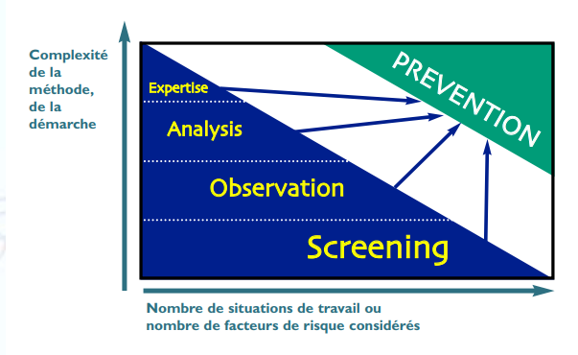
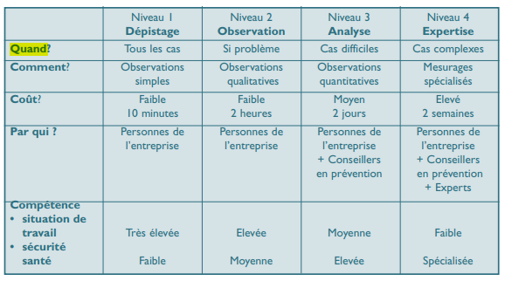
A. Analyse des risques : comment?
Stratégie SOBANE

Slide 19
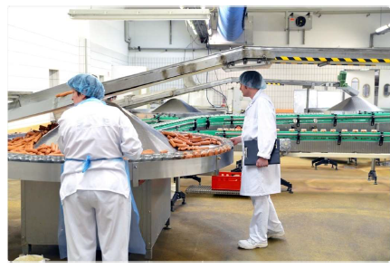
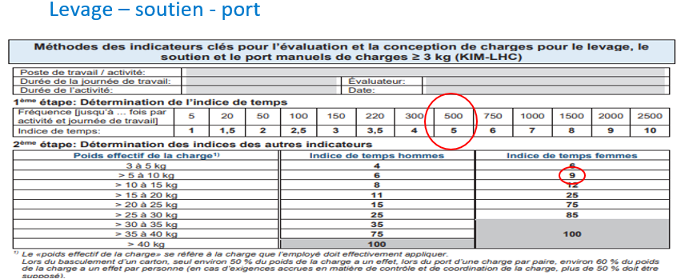
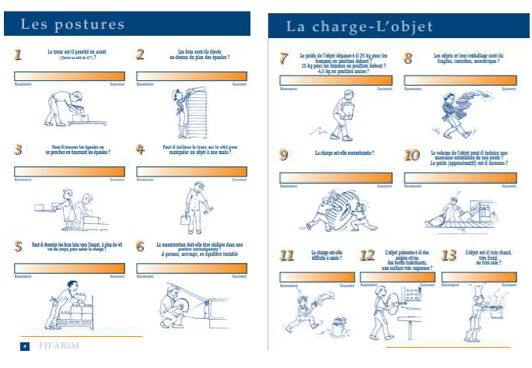
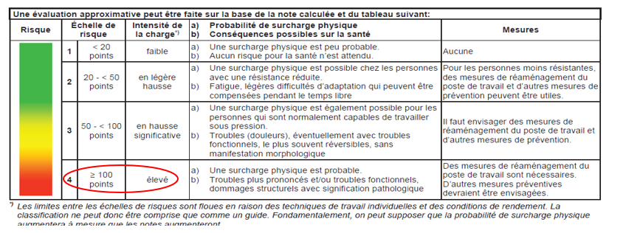
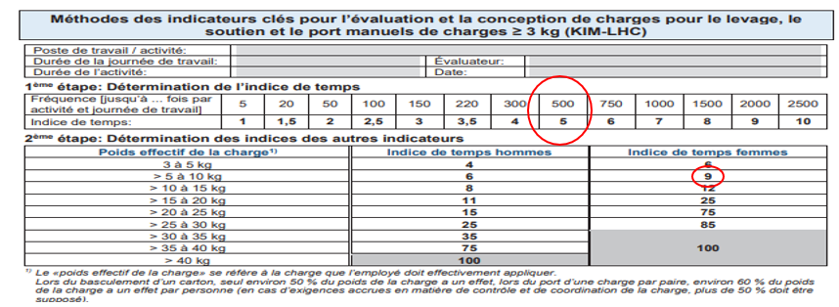
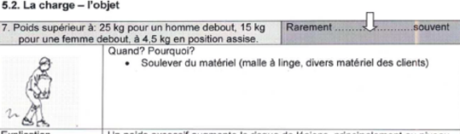

Slide 20
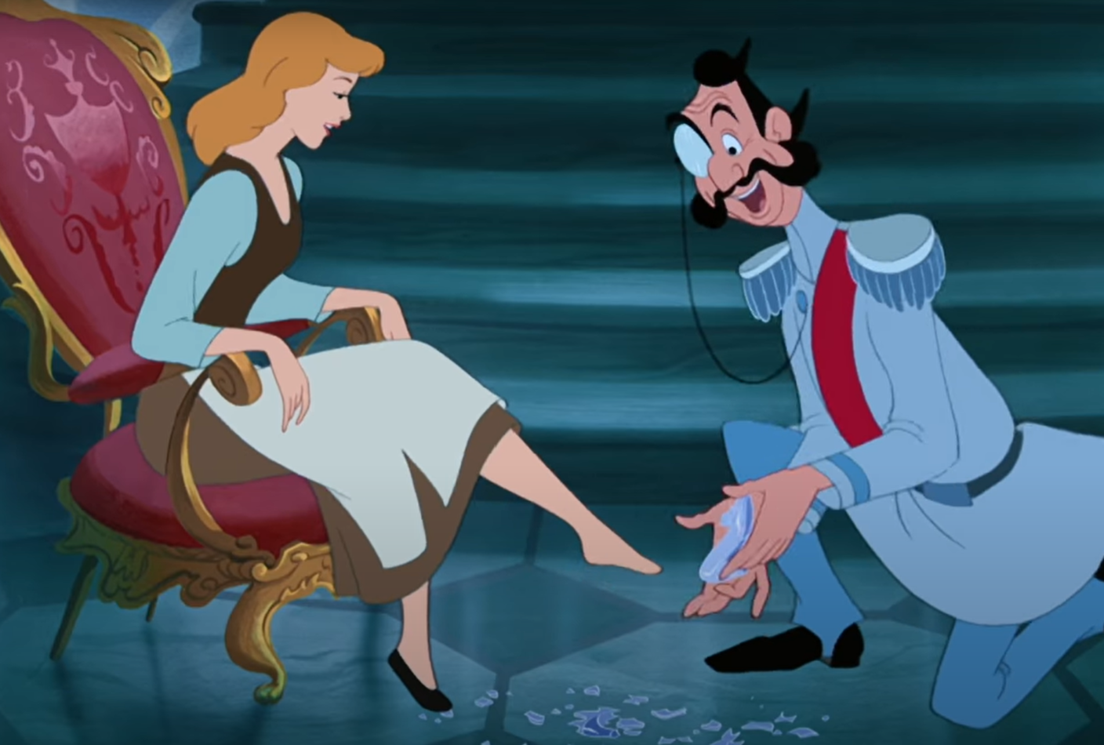
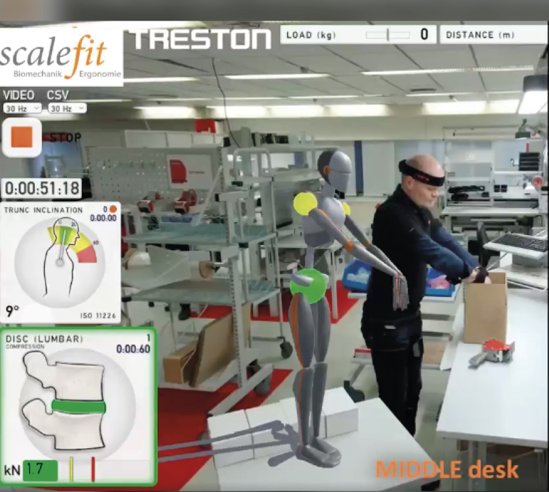
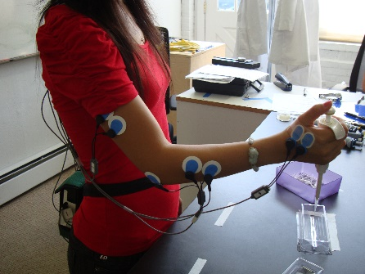
A. Analyse des risques
Quelle méthode alors ?
MAC
KIM
ART
DDM
HARM
NIOSH
RULA
REBA
PTAI
OCRA
SNOOK
Thermomètre de levage
RAPP

Slide 21

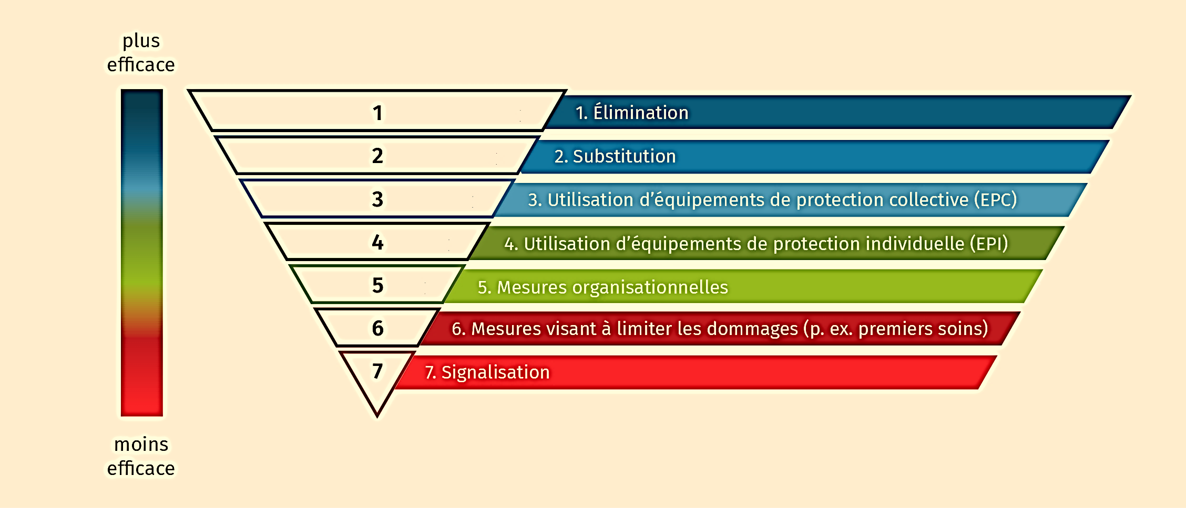
B. Mesures de prévention art. VIII.1-3, §1er du code
Mesures de prévention appropriées pour prévenir les risques musculosquelettiques au travail:
  Base: analyse des risques
  Application principes généraux de prévention &
  hiérarchie de la prévention
  Art. 5, §1er Loi Bien-être
Qui?
  Employeur
  CP ergonome ?
  si CP ergonome impliqué dans l’analyse des risques,
  avis obligatoire sur les mesures de prévention
  CPPT: avis préalable
Ajout dans PGP + PAA

Slide 22
B. Mesures de prévention art. VIII.1-3, §1er du code
Qu’attend le CBE de l’employeur?
Proposition de mis en oeuvre de mesures de prévention
Emballage froid Z5 | Mesures | Responsable | Budget | Timing | Evaluation
Dos | Butoir/table tournante Transpalette réglable en hauteur Système de levage par aspiration service intensif Rotation des emplois dans les zones chaudes … Formation adéquate | N Cave L Cohen A Merkel E Macron P Guardiola | € 7750 €10500 € 13000 € 1000 €1500 | 27/01/22 15/06/22 01/03/22 30/06/22 12/22 | A FAIRE A FAIRE FAIT Partiel A FAIRE
Travail répétitif |  | …
Tirer - pousser
Travail debout
…

Slide 23
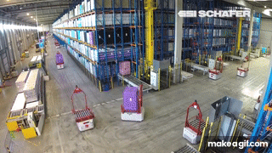
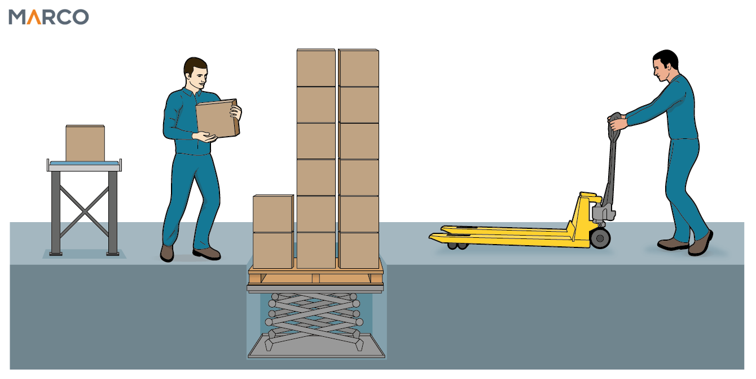
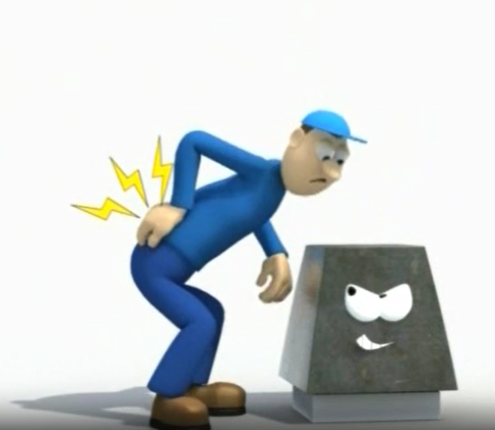
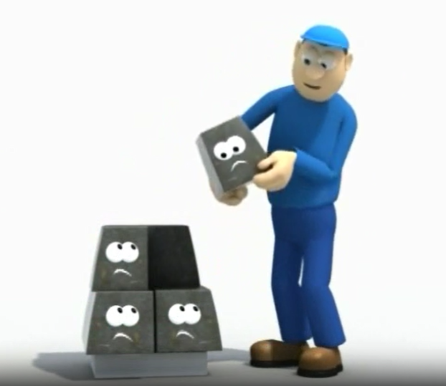
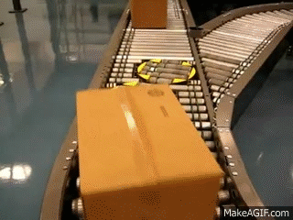
B. Mesures de prévention
Elimination et substitution

Slide 24
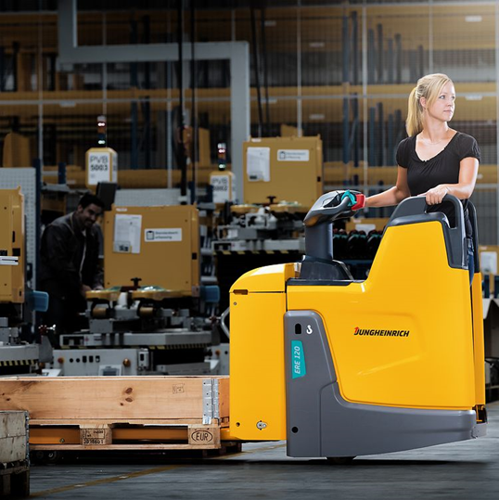
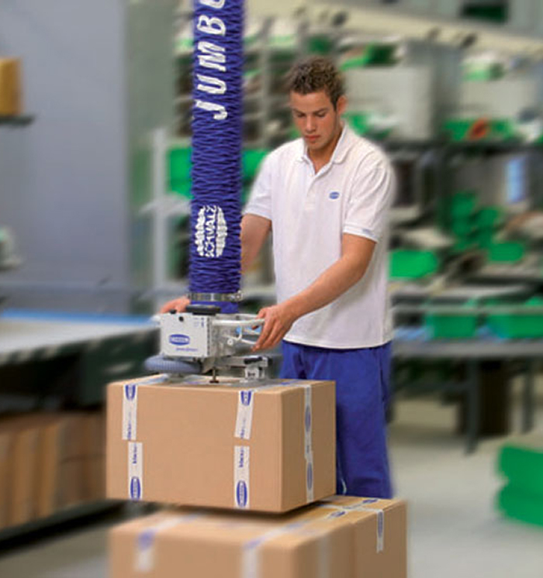
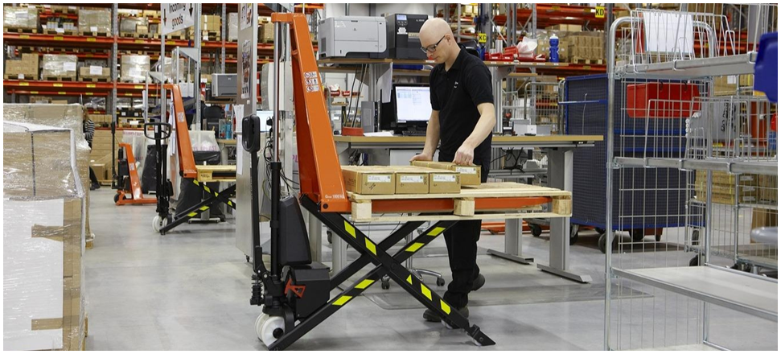
B. Mesures de prévention
Mesures collectives

Slide 25

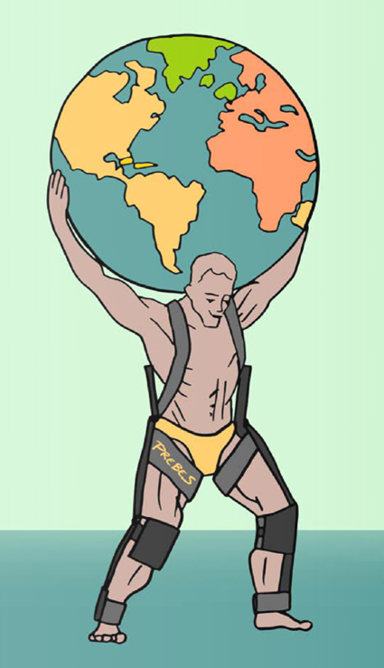
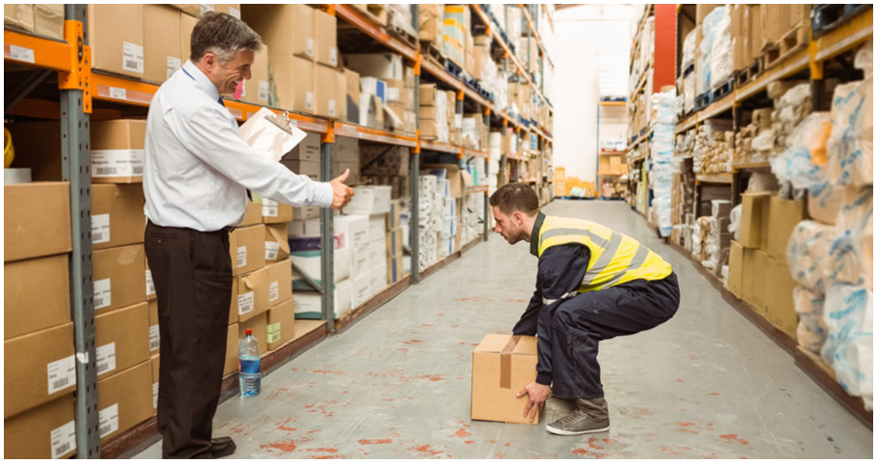
B. Mesures de prévention
EPI, limitation du dommage et signalisation

Slide 26
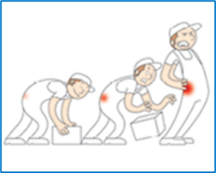
B. Mesures de prévention & SDGR art. VIII.1-3, §2 et art. VIII.1-4 du code
Évaluation des mesures de prévention:
Quand?
  Régulièrement (au moins annuellement)
  En cas de changement pouvant affecter l’exposition aux risques musculosquelettiques
Tenir compte de :
Recommandations &
avis
CP Ergonome
Recommandations & avis médecin du travail sur les risques musculosquelettiques
> Surveillance de la santé, réintégration, maladies professionnelles
Avis CPPT
Avis SEPPT
(si risque prioritaire)

Slide 27





C. Information & formation des travailleurs art. VIII.1-5 du code
Nature des risques et facteurs de risques biomécaniques + conséquences possibles pour la santé (TMS)
Mesures de prévention & méthodes de travail appropriées
Travailleurs + CPPT =
informés et formés concernant:
Rôle de la ligne hiérarchique
(application et suivi)
Surveillance de la santé
Détection et communication des TMS & autres problèmes de santé causés par les risques musculosquelettiques au travail

Slide 28


D. Surveillance de la santé art. VIII.1-6 du code
Uniquement lien avec le Livre Ier – Titre 4 (surveillance de la santé)
=> pas de modification du contenu !
Définition « activité à risque défini » (art. I.4-1, §2 du code)
  « toute activité ou tout poste de travail pour lesquels les résultats de l'analyse des risques, font apparaître l'existence: …
  b) d'un lien entre l'exposition à des contraintes à caractère ergonomique ou liées à la pénibilité du travail ou liées au travail monotone et répétitif, et un risque identifiable de charge physique ou mentale de travail pour le travailleur »
Fréquence de l’évaluation de santé périodique (annexe I.4-5 du code )

Slide 29
Merci pour votre attention

